Slide 1
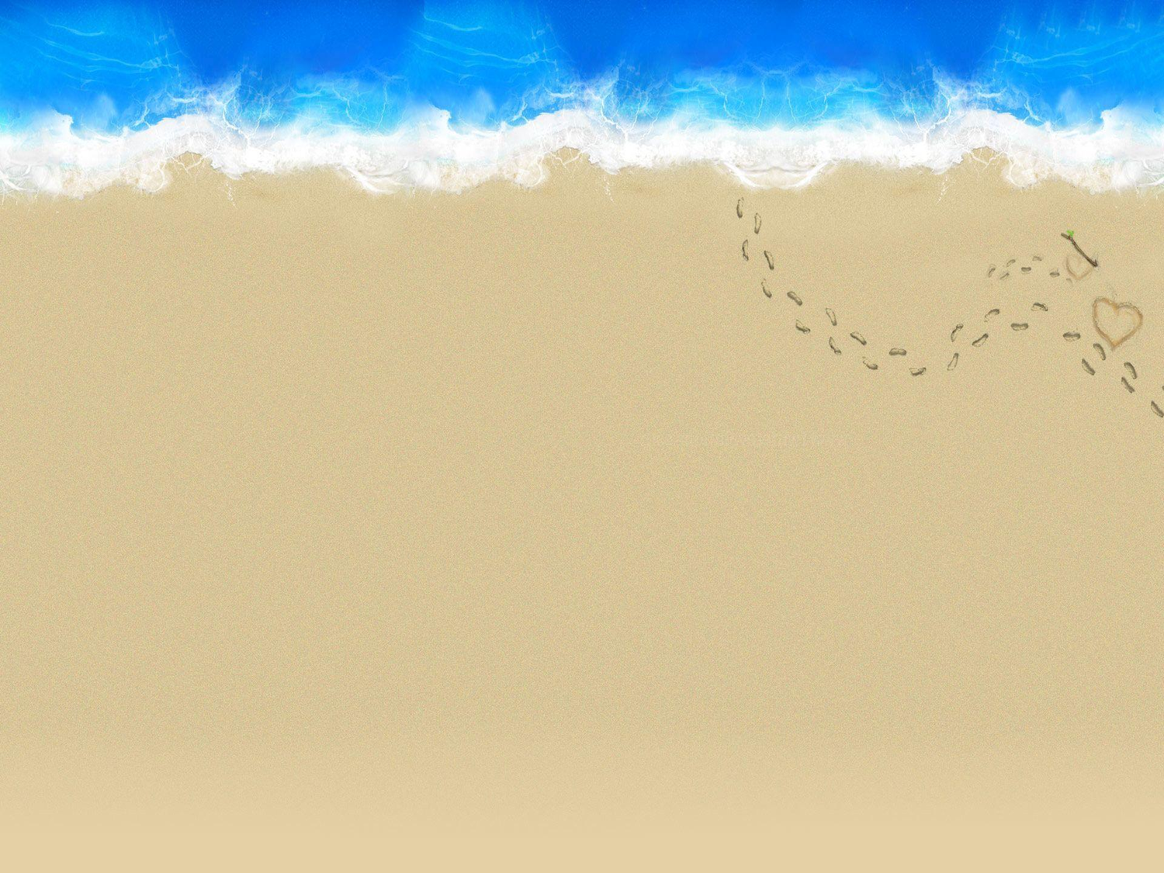

Slide 2
«Наилучшая для малыша та игрушка, которую он может заставить по-разному изменяться; для маленьких детей наилучшая игрушка - это куча песка»
К.Д. Ушинский

Slide 3
Песочная терапия история метода
В 20-х годах XX века английский педиатр Маргарет Ловенфельд впервые описала игру с песком как методику консультирования. Она использовала терапию в работе с психологически неблагополучными детьми.
На заполненном песком подносе дети создавали композиции, используя воду, миниатюрные фигурки и предметы, находящиеся вблизи от импровизированной песочницы.
Получившиеся композиции дети часто называли «Мой мир», потому Ловенфильд назвала свою технику «Построение мира».

Slide 4
Благодаря теории Карла Густафа Юнга, детский психотерапевт Дора Калфф, сформулировала теоретические принципы юнгианского подхода для песочной терапии, методика получила широкое распространение.
Дора небезосновательно считала, что песочные картины могут многое рассказать о душевном состоянии человека.
«Картина на песке может быть понята как трехмерное изображение какого-либо аспекта душевного состояния. Неосознанная проблема разыгрывается в песочнице, подобно драме, конфликт переносится из внутреннего мира во внешний и делается зримым» (Дора Калфф, «Sandplay», 1980)

Slide 5
Дора Калфф ввела ныне действующий стандарт на размер и цвет песочницы, расположила ее на столе для более удобного использования и визуального восприятия всей создаваемой композиции, указала на необходимое наличие воды и миниатюрных фигурок, располагаемых вблизи от песочницы. Она назвала разработанную технику «Sandplay», более известную в настоящее время как «Песочная терапия».
Сначала Дора использовала игры с песком в работе с детьми, затем начала применять их и со взрослыми.
Со временем данная техника получила широкую известность и теперь привлекательна для многих специалистов – как в детском, так и во взрослом психоанализе, в арт и гештальт -терапии, семейной психотерапии и других направлениях психологической науки.

Slide 6
Пояснительная записка
Пескотерапия - игра с песком как способ развития ребенка. Казалось бы, всё очень просто – ребенок строит что-то из песка, без сожаления разрушает созданные им самим творения, и снова строит…. Но именно это простое действие хранит уникальную тайну.
Нет ничего такого, что было бы непоправимо разрушено на смену старому всегда приходит новое.
Многократно проживая эту тайну, малыш достигает состояния равновесия, уходят тревога и страх.
Еще одно важнейшее психотерапевтическое свойство песка возможность изменения сюжета, событий, взаимоотношений. Поскольку игра происходит в контексте сказочного мира, ребенку предоставляется возможность изменения дискомфортной для него ситуации.

Slide 7
Он учится самостоятельно преодолевать трудности.
Игра с песком это естественная и доступная для каждого ребенка форма деятельности.
Ребенок часто словами не может выразить свои переживания, страхи, и тут ему на помощь приходят игры с песком. Проигрывая взволновавшие его ситуации с помощью игрушечных фигурок, создавая картину собственного мира из песка, ребенок освобождается от напряжения.
А самое главное он приобретает бесценный опыт символического разрешения множества жизненных ситуаций, ведь в настоящей сказке все заканчивается хорошо.

Slide 8
Актуальность
Современные условия ГОС ДО дали толчок к поиску инновационных «не раскрытых» интересных и развивающих методов и технологий в работе с детьми дошкольного возраста.
Задача ДОУ состоит в том, чтобы выполнить главные требования ГОС ДО к развивающей предметно-пространственной среде
(пункт: 4.3), которые должны обеспечить равные возможности для полноценного развития каждого ребёнка в период дошкольного детства.
По результатам исследования психологов, в последнее время, увеличилось количество детей с психоэмоциональными нарушениями.
В коррекции которых используются различные методы, одним из них является песочная терапия.
Наблюдая за играми детей, видно, как положительно влияет песок на их эмоциональное самочувствие и является прекрасным средством для развития и самореализации ребенка.

Slide 9
Цель:
Создание развивающей предметно-пространственной среды, в которой ребенок чувствует себя комфортно и защищено, проявляет творческую активность.

Slide 10
Задачи:
Познавательное развитие: расширение представлений у детей о неживой природе (о песке) посредством выполнения экспериментальной деятельности;
Коммуникативное развитие: развитие познавательно-исследовательской деятельности в процессе свободного общения со сверстниками и взрослыми; обогащение словарного запаса, развитие связной речи, коммуникативных навыков.
Социализация: развитие умения работать в малых группах;
Художественное творчество: приобщение детей к изобразительной деятельности, при использовании нетрадиционной техники изобразительного искусства (пескография).

Slide 11
Ожидаемые результаты:
• развиты высшие психические функции (внимание, память, мышление, восприятие, воображение);
• стабилизировано эмоциональное состояние детей и их психофизическое оздоровление;
• развиты познавательные способности, тактильная чувствительность, мелкая моторика;
•совершенствуется личностное развитие ребенка и развитие его индивидуальных особенностей.

Slide 12
Риски:
Низкий познавательный интерес детей
Низкая информированность родителей
Предупреждение рисков:
Для повышения познавательного интереса детей и их родителей провести в группе работу по разъяснению запланированных задач по проекту «Волшебный песок», привлечь родителей к активному участию в проекте совместно со своими детьми.

Slide 13
Тип проекта: игровой, творческий, познавательно - экспериментальный.
Участники: дети группы, воспитатели, родители.
Продолжительность: долгосрочный
Принципы создания проекта:
- принцип развивающего образования, целью которого является развитие ребенка;
- единство воспитательных, развивающих и обучающих целей и задач процесса образования детей;
- интеграции образовательных областей в соответствии с возрастными возможностями и особенностями детей;
- решение программных образовательных задач в совместной деятельности взрослого и детей, и самостоятельной деятельности.

Slide 14
Этапы проекта:
1. Подготовительный:
• определение проблемы, цели, задач проекта
• подбор программно-методического обеспечения.
• пополнение развивающей среды
• составление плана проектной деятельности
2. Основной (выполнение проекта)
Социально-личностное развитие
Игровая деятельность:
Игры с песком
КОП (краткосрочная образовательная практика)
Безопасность:
Беседа – знакомство с правилами поведения в песочнице

Slide 15
Труд:
Помощь взрослым в уборке после игр с песком
Познавательно-речевое развитие
Беседы о свойствах песка:
«Как добывают песок»
"Из чего состоит песок"
"Какой бывает песок"
Познание:
Опытно экспериментальная деятельность с песком
Художественная литература:
Чтение стихов о песке
Театрализованная деятельность:
Создание и заселение песочной страны
Художественно-эстетическое развитие:
КОП (краткосрочная образовательная практика)

Slide 16
3. Работа с родителями:
Обогащение развивающей среды:
Изготовление настольной песочницы
Консультации:
«Песочная терапия»
«Игры с песком»

Slide 17
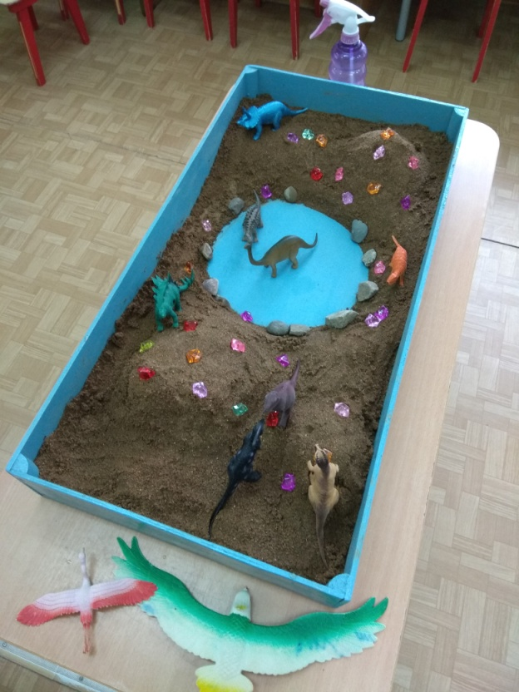
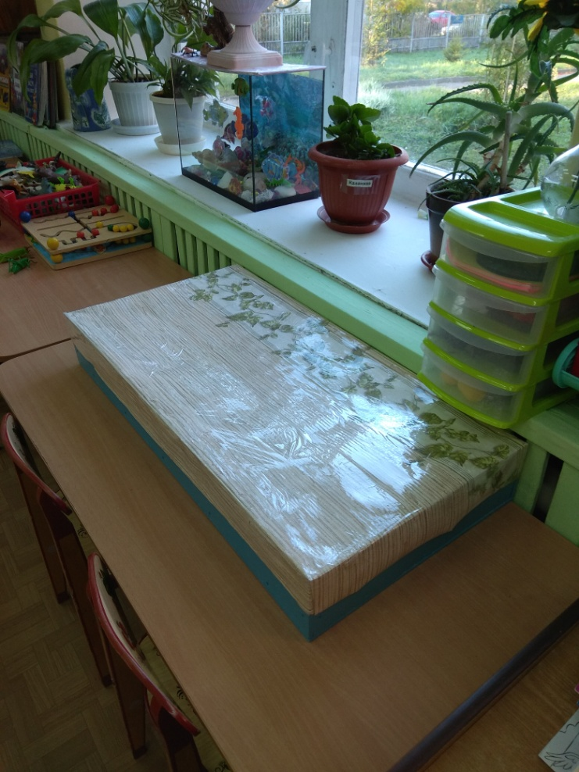
Оборудование для игр с песком
Настольная песочница представляет собой деревянный ящик.

Slide 18
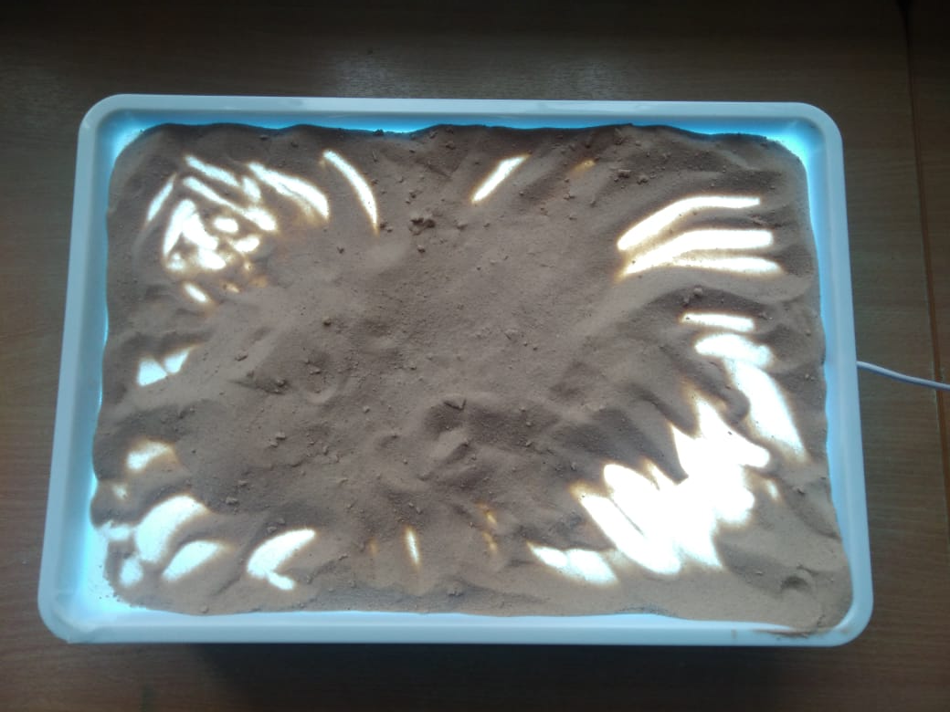
Световой стол (Sand art, т. е. "искусство песка«)

Slide 19
Кинетический песок

Slide 21
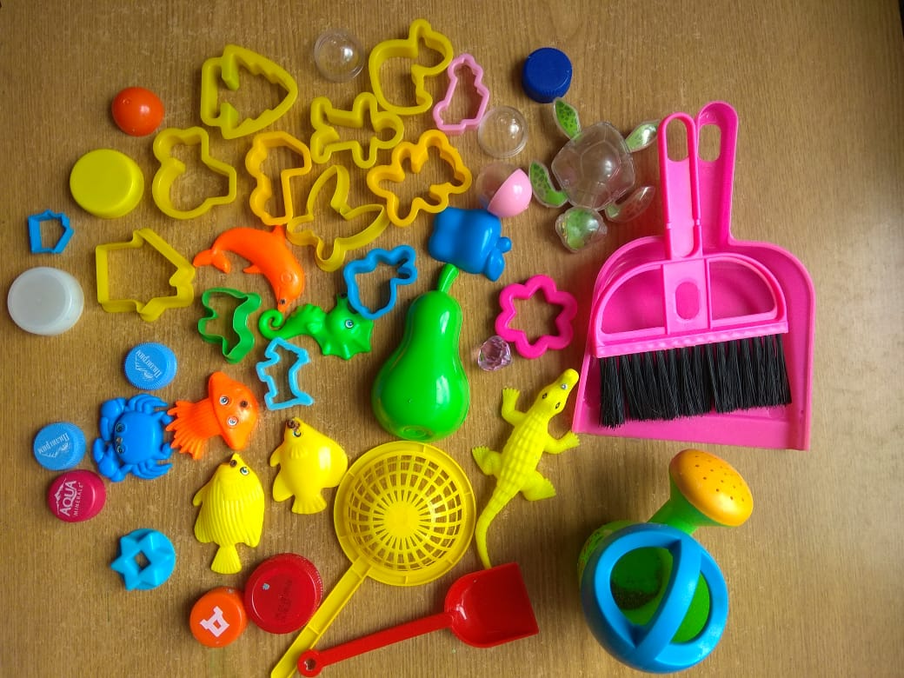
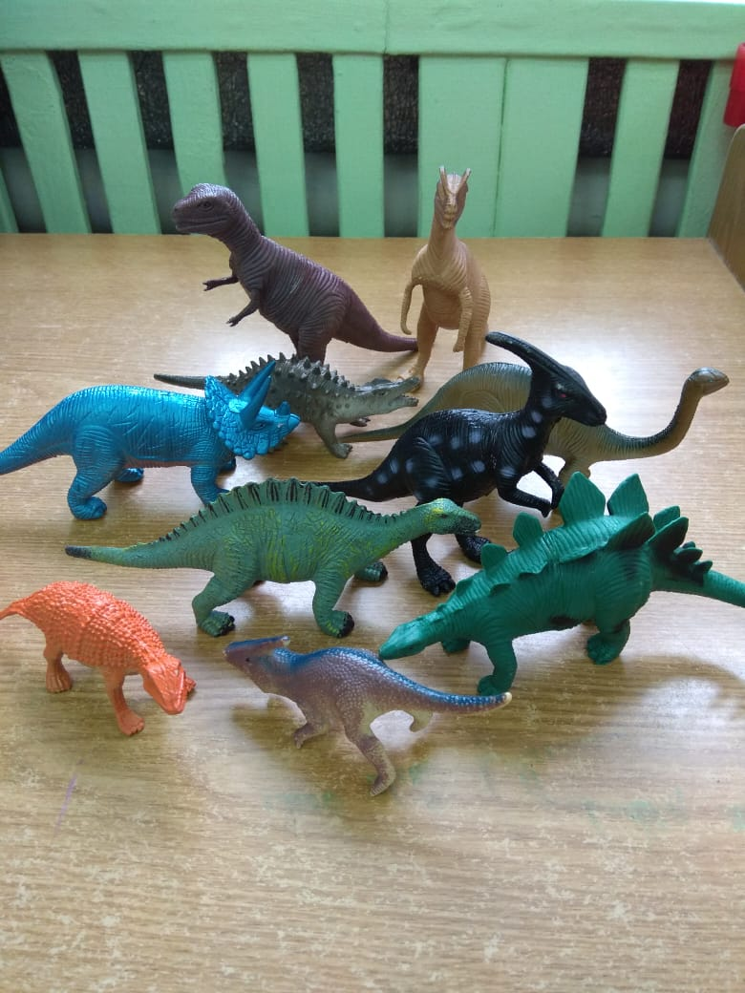
Игровые принадлежности:

Slide 22
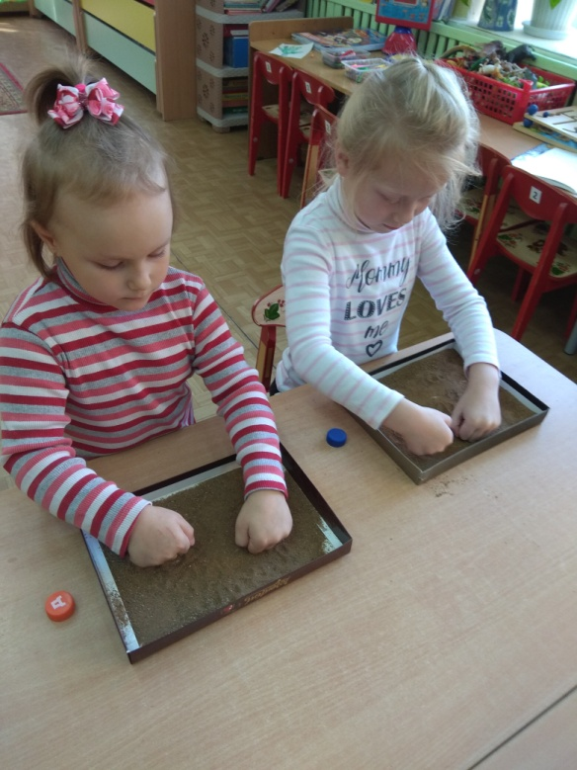
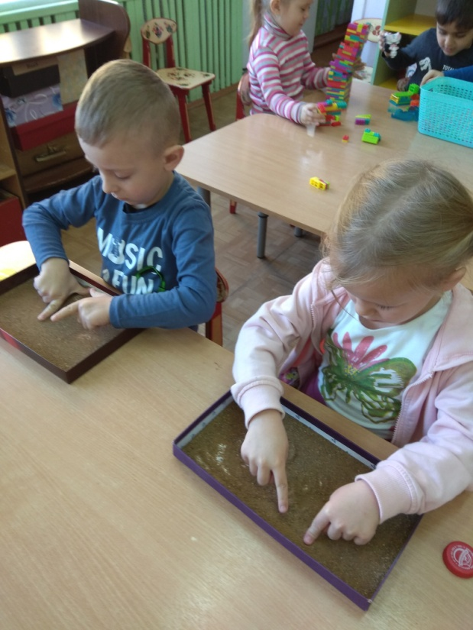
Основные способы работы с песком

Slide 23
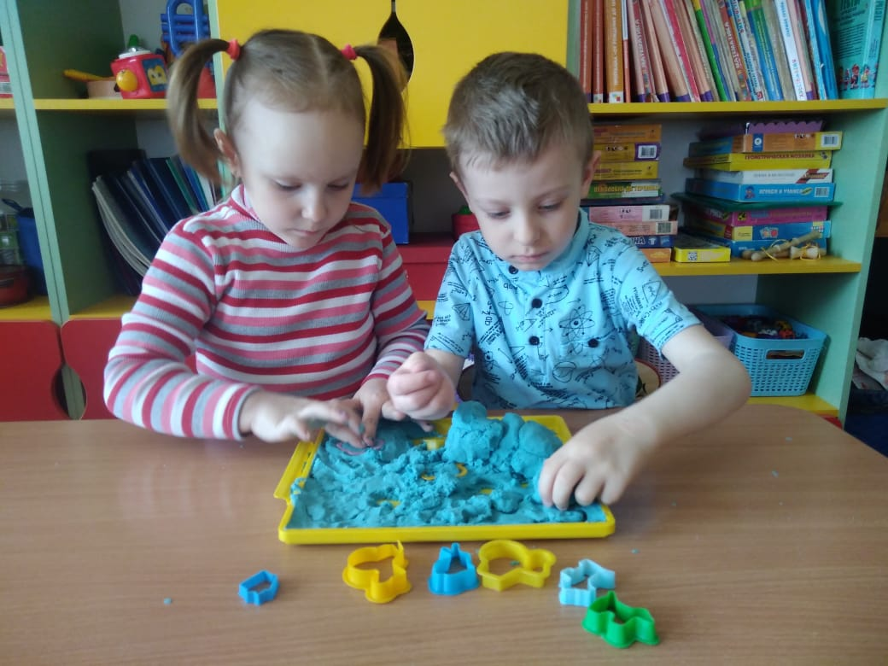
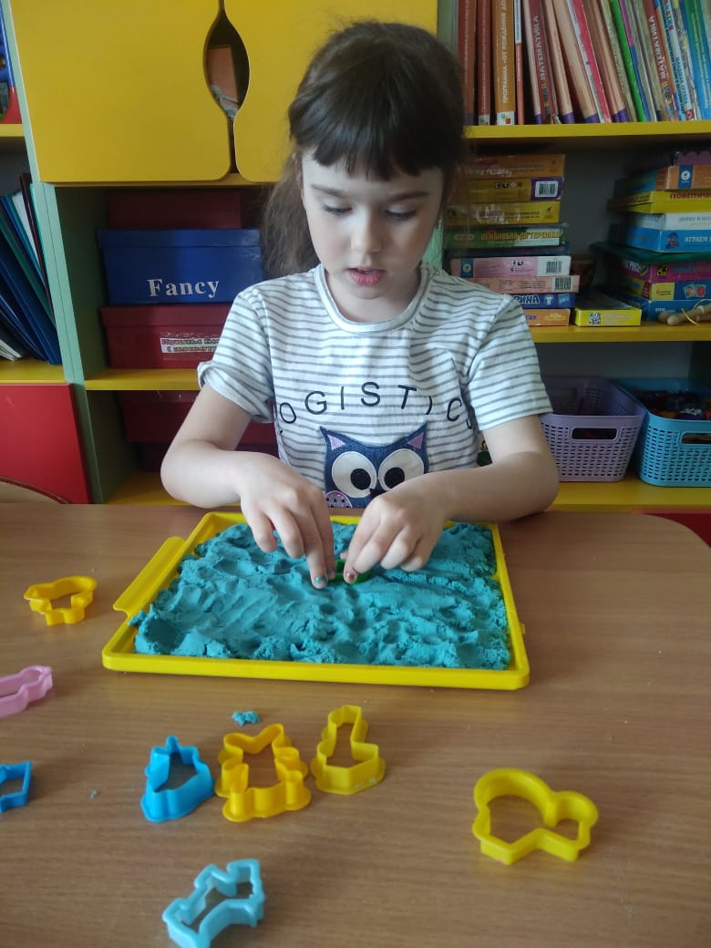
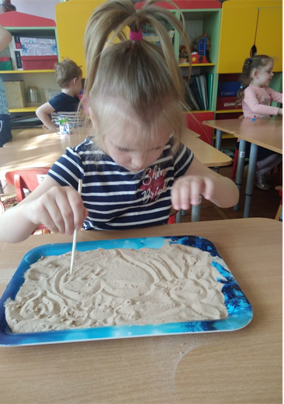

Slide 24
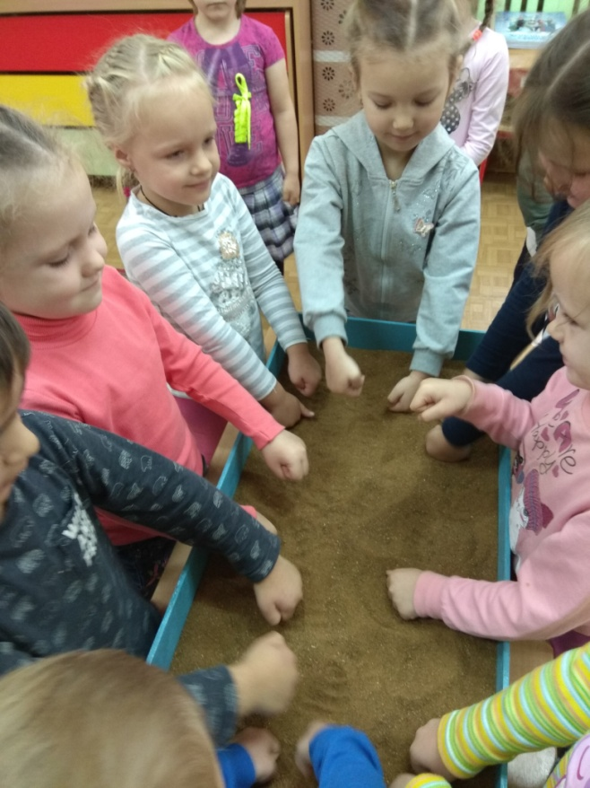
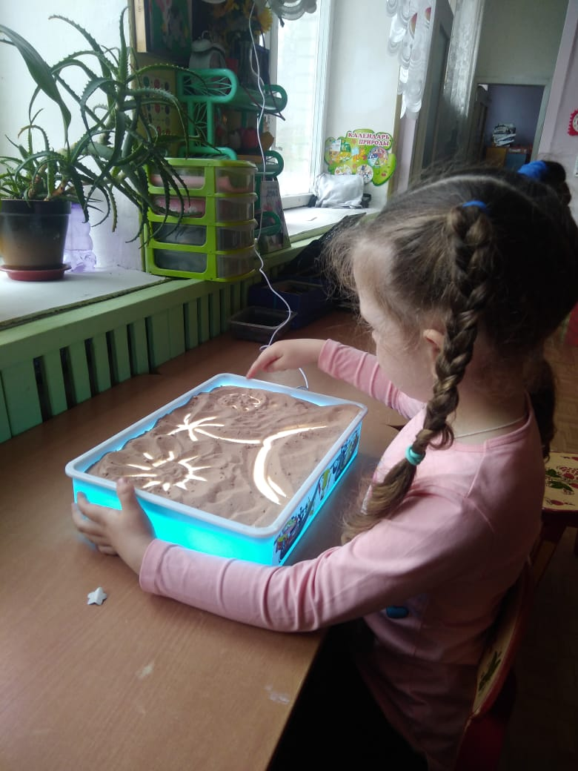
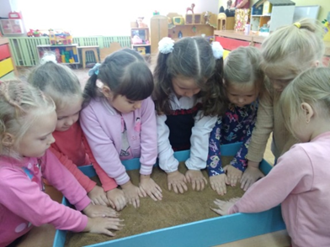

Slide 25
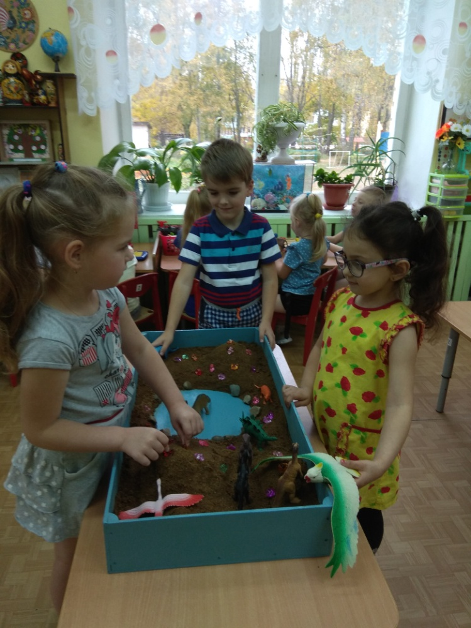
У нас есть свой ритуал:
Мы знакомим детей с правилами поведения в песочнице (чем младше дети, тем короче правила)

Slide 26
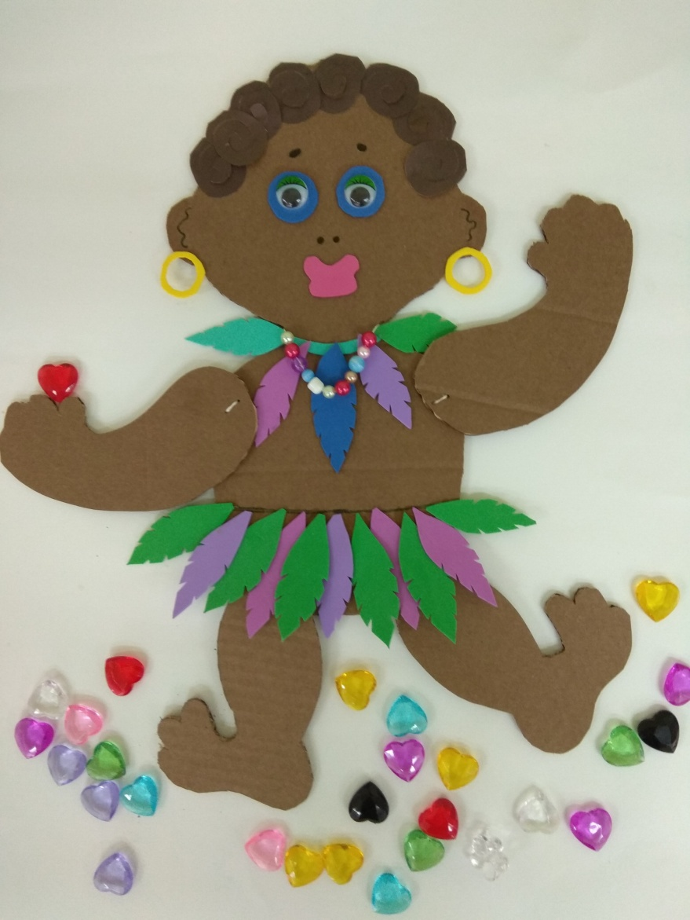
За соблюдением правил следит «Песочный человечек»
Я открою вам секреты,
Только надо знать при этом
Правила моей страны Очень все они просты!
Я сейчас их изложу И запомнить попрошу! Вредных нет у нас в стране — Ведь не место им в песке!
Здесь нельзя кусаться, драться!
И нельзя песком кидаться!
Никого не обижать,
Стран чужих не разорять!
Песок — мирная страна Можно строить и чудить, Можно много сотворить: Горы, реки и моря, Чтобы жизнь вокруг была Все вы поняли меня?

Slide 27
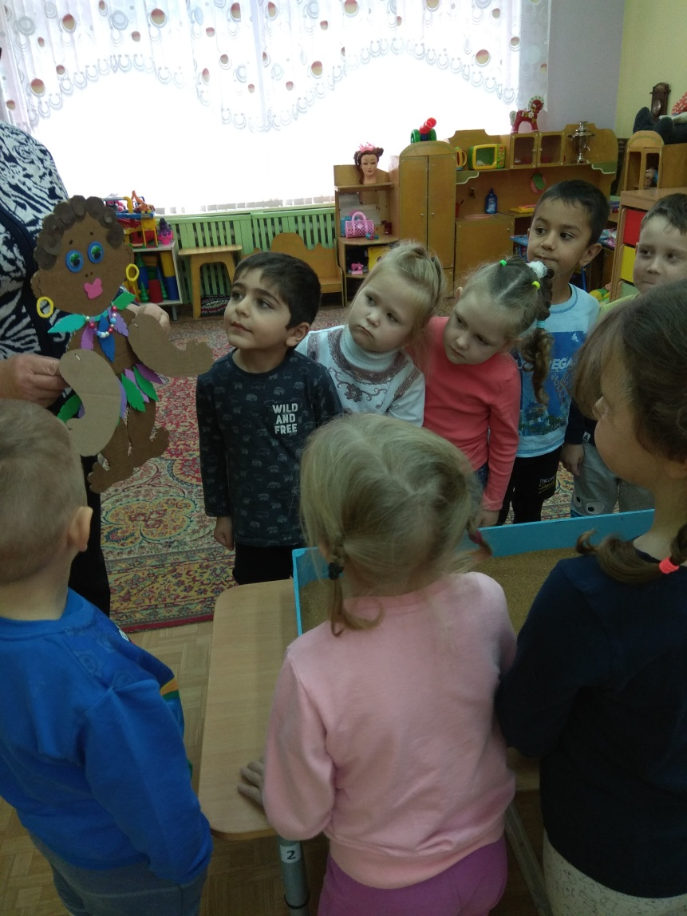
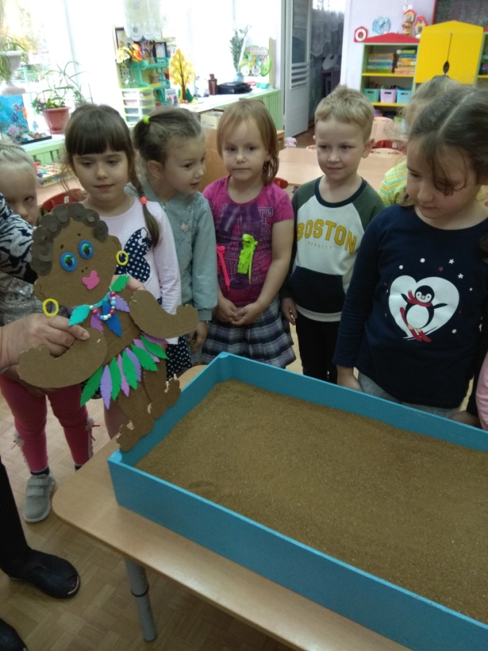

Slide 28
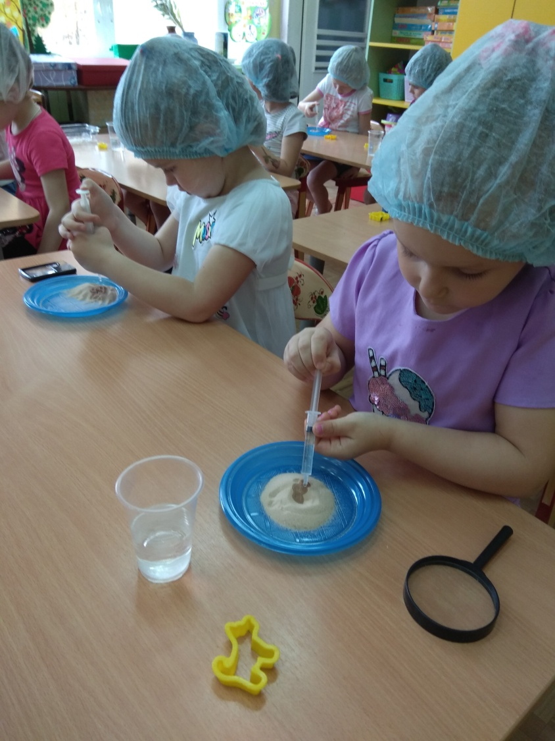
Экспериментальная деятельность

Slide 29
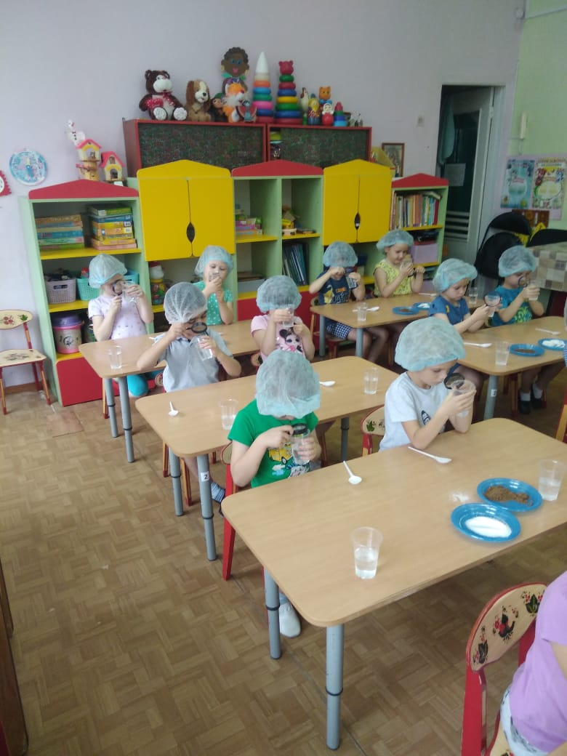
Мои экспер

Slide 30
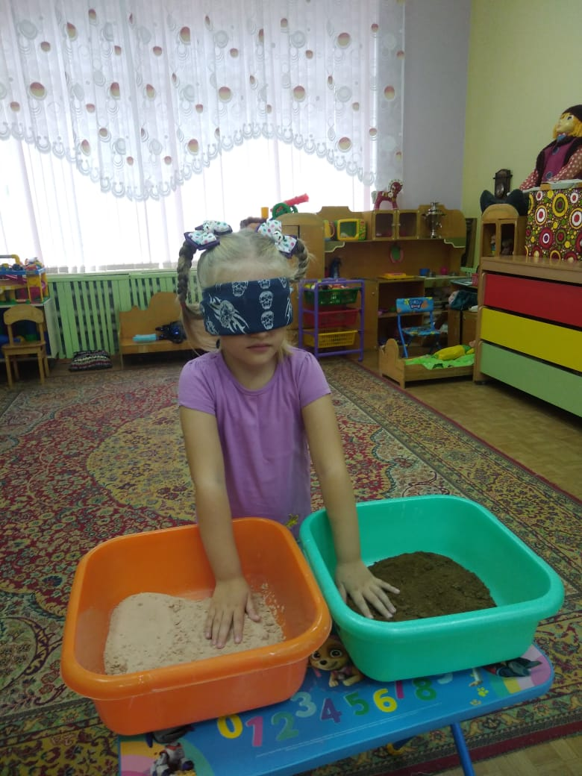

Slide 31
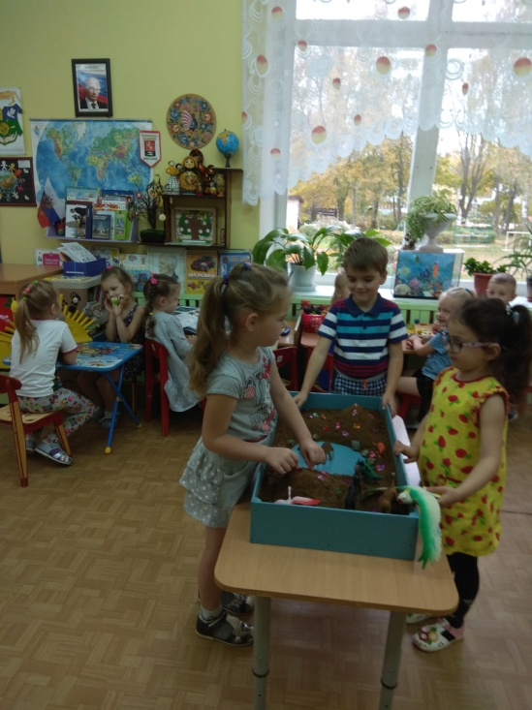
Игры с песком

Slide 33
Подведём итоги
Итак, на сегодняшний день, широкий спектр случаев применения песочной терапии в работе с детьми показывает эффективность этого метода.
Песочная терапия – это особенный метод.
Песок — это естественный природный материал. Когда руки ребенка прикасаются к песку – происходят чудеса…
Всё, что находится в бессознательном маленького человека проявляется вовне.
Вдохновленный игрой с песком, он черпает из бессознательного идеи и образы, которые воплощаются в картине на песке.
И это дает возможность проработать и решить внутренние проблемы ребенка, а значит – продолжать расти и развиваться уже здоровой личности.

Slide 34
Спасибо за внимание!

Slide 35
Библиографический список:
Зубкова Н. м. «Воз и маленькая тележка чудес. Опыты и эксперименты для детей от 3 до 7 лет», - Спб.: Речь, 2006г.
Лаптева Г. В. «Развивающие прогулки для детей 3-4 лет. Программа для детского сада и не только», - СПб.: Речь; М.: Сфера, 2010 г.
Нищева Н. В. «Подвижные и дидактические игры на прогулке», - Спб.: ООО «ИЗДАТЕЛЬСТВО «ДЕТСТВО-ПРЕСС», 2012г.
Нищева Н. В. «Познавательно-исследовательская деятельность как направление развития личности дошкольника. Опыты, эксперименты, игры», СПб.: ООО «Издательство «ДЕТСТВО-ПРЕСС», 2013г.
Тугушева Г. П. Чистякова А. Е. «Экспериментальная деятельность детей среднего и среднего и старшего возраста: методическое пособие», - СПб.: ДЕТСТВО-ПРЕСС,2007г.

